Slide 1
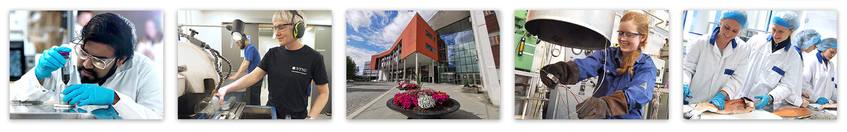


Allmøte ved NV 13/11 2024

Slide 2
Dagens tema
Økonomi, ansettelsesstopp og faglig integrasjon mellom 8 institutt
Emner og studieportefølje
Sammenheng bemanning og emneportefølje
Forskning og innovasjon i trangere tider. Fripro, SFF-oppfølging og EU
Utlysning av nye instituttlederstillinger. Viktig at vi finner gode søkere.
Strategiprosessen for fakultet og institutt
Eventuelt og spørsmål

Slide 3
Økonomi i år
Årets 2T prognose -15 mill.
Rektors resultatkrav: balanse
Status pr. oktober – 27,6 mill.
  Lavere effekt av ansettelsesstopp
  Mangler det fortsatt lønnskostnader mot eksterne prosjekt? (!)
  Mangler det fortsatt registrert ferie planlagt brukt i 2024?
  Hvilke investeringer blir levert i 2024?
  Tilførsel av virksomhetskapital 31.12.24 (+10 mill.)

Slide 4
NV langtidsbudsjett 2025-2028, RD
Underskudd i 2025 - balanse i 2028
Forutsetter betydelig bemanningsreduksjon
Forutsetter internt tilsatte ledere høsten 2025
Er konsolidert med tanke på uplanlagt avgang og lederskiftet + muligheter/tiltak IBA og IBF.
Mål mot detaljbudsjettering: Få fordelt mer av konsolidert effekt ut på tilhørende institutt.
Per nå er LTB for bevilgningsøkonomien «reddet» av positive effekter RSO og RRS. Levert LTB er til vurdering rektor.

Slide 5
Oppfølging av langtidsbudsjett
Dekanen har satt ned en arbeidsgruppe som skal gå gjennom budsjettall og vurdere ytterligere tiltak for å få en bedre og jevnere utvikling mellom instituttene neste år og i langtidsperioden.

Slide 6
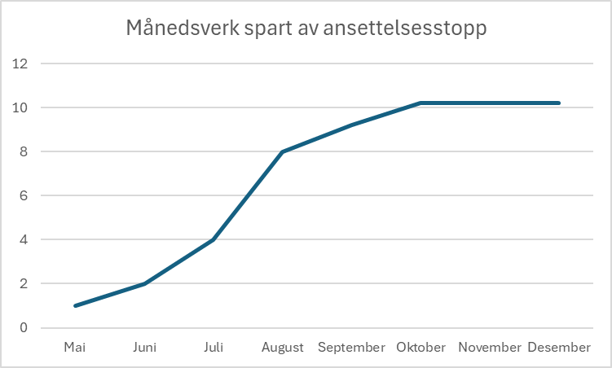
Effekter av ansettelsesstopp?
Per 2 tertial:
Totalt 54,8 månedsverk (4,57 årsverk)
Hva er ekskludert;
Effekter som var hensyntatt i bemanningsplaner før ansettelsesstopp ble innført.
Tilsetning med motpost i utfasing av ekstern konsulent (EU-økonom).
De som er erstattet med vikarer (ca. 9,4 personer herav 2 med faste rettigheter). I hovedsak vikarer for langtidssykemeldte.
Bør vi være strengere mht unntak fra ansettelsesstoppen?

Slide 7
Tiltak
Reduksjon i antall emner
Revidering av studieprogram
Forlengelse av ansettelsesstopp til 1/8 2025
Vurdere felles administrasjon IBF og IKJ/IBT
Faglig integrasjon innen kjemifag og biokjemifag
Holde kostnader nede (reiser, drift, investering)
Vurdere sluttpakker/oppsigelser etter årsskiftet

Slide 8
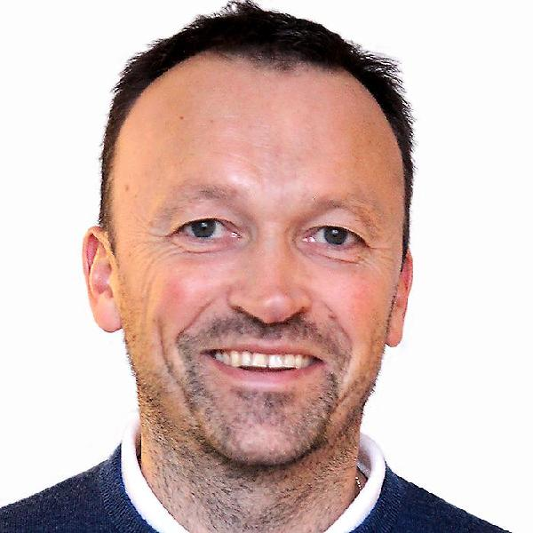
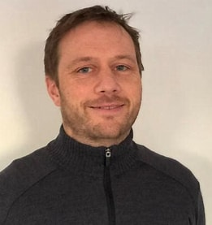
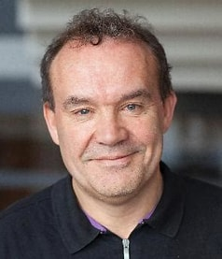
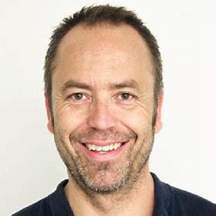
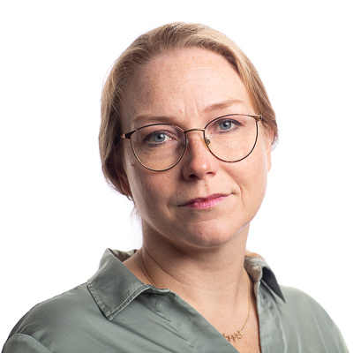
Faglig integrasjon innen kjemifag og biokjemifag
Vurder hvordan undervisningsansvar for emner innen kjemi og bioteknologi/biokjemi bør refordeles ved NV
Vurder hvordan ansvaret for serviceundervisning i generell kjemi og biokjemi bør fordeles ved NV.
Fra når?
Vurder forslaget om deling av INPUT
Gi råd om hvordan endringene bør påvirke hvilket institutt berørte ansatte er tilknyttet.

Slide 9
Effektivisering av NVs emne- og programportefølje
Prodekan Karina Mathisen

Slide 10
Ønsket nivå på undervisningsbelastning
For å skape et handlingsrom til utviklingsarbeid i våre emner og studieprogram, samt ha slingringsrom til at våre ansatte kan ha verv og forskningstermin bør undervisningsbelastningen ved NV, i snitt, reduseres til ca 3 emner per UÅV.
Emneporteføljen må ta hensyn til de pågående programporteføljeprosessene – for flere institutt betyr det at dette blir et langsiktig arbeid
Emneportefølje må også tilpasses den til enhver tid gjeldende bemanning

Slide 11
Oppsummert fra instituttene
Emnebestilling | IMA | IKP | IKJ | IBA | IBF | IBT | IFY | IBI | Sum
UÅV | 17,5 | 12,23 | 9,0 | 11,01 | 9,0 | 14,7 | 28,2 | 17,7 | 119,3
Antall emner (vektet) | 66,5 | 42,3 | 37,5 | 34 | 20 | 47,5 | 71 | 70,3 | 389,1
Innmeldt nedlagt | 14 | 9 | 3 | 0 | 0 | 7 | 0 | 6 | 39
Emner/UÅV okt 24 | 3,0 | 2,7 | 3,8 | 3,1 | 2,2 | 2,8 | 2,5 | 3,6 | 2,9
Er jobbet godt ved flere institutt for å nå målet om å tilpasse aktiviteten til bemanningen, samt nå målet om 3 emner/UÅV i snitt.
Totalt 39 emner innmeldt nedlagt!
Underestimering pga dobbeltkoding emner i tabell

Slide 12
Status emner/UÅV juni vs okt 2024
For IBI er 6 emner til til vurdering. Ytterligere 6 (Totalt 12) må ned for å nå 3 emner/UÅV
For IKJ må 9 emner reduseres for å nå 3 emner/UÅV

Slide 13
Tidslinje porteføljeprosesser NV
15.nov
Vesentlige emneendringer
Studieår 25/26
2024
Sammenslåing MTKJ + MTMT
2025
Nytt sammenslått MTKMB
Sammenslåing FTHINGKJ +FTHINGMAT
Nytt sammenslått BIKOM
10 pågående prosesser ved NV!
FTS revisjon BBI
Revidert BBI
FTS revisjon BFY
Revidert BFY
FTS revisjon BKJ
Revidert BKJ
Utreding + høring MSCHEM+MSENVITOX
Sammenslåing MSCHEM + MSENVITOX
Utredning + høring MSMT + MSCHEMBI
Sammenslåing MSMT+MSCHEMBI
Oppstart 26/27
Revidering bachelor bioteknologi til profesjonsprogram
Utrede MSNARM + MSBIO + Gjærevoll
FTS revisjon MTNANO

Slide 14
Oppsummering portefølje
Fusjoner/nedleggelser
  Ett årstudium nedlagt
  To store programfusjoner kjemi/material-området vedtatt – oppstart 25/26
  To programfusjoner 2-årig master vedtatt (KJEMI/ENVITOX) og (MSMT/CHEMBI) – oppstart 26/27
  Nedleggelse og opprettelse av revidert bachelor bioteknologi (Ålesund) - profesjonsretta program med justert opptakskrav
  En programfusjon 2-årig master (BIO/NARM) utredes – mulig oppstart 26/27
Revisjoner
  Tre revisjoner disiplinbachelorprogram (bio, fysikk, kjemi) – oppstart 25/26
  MTNANO revideres frem til H25
  Initiert av IFY: FTS revisjon MTFYMA/BFY/MSPHYS
Viktig: alle prosesser i tråd med FTS prinsippene

Slide 15
Sammenheng bemanning og emneportefølje
Emneportefølje
I dag om to år om fire år

Slide 16
Sammenheng bemanning og emneportefølje
Emneportefølje + ansatte (kapasitet og kompetanse)
I dag om to år om fire år
Kutt i ansatte og emner…..Bemanningsplan og kompetanseutvikling for å lage balanse

Slide 17
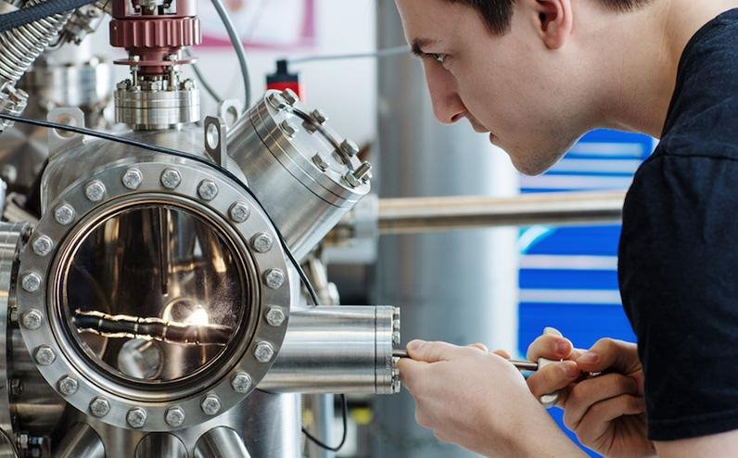
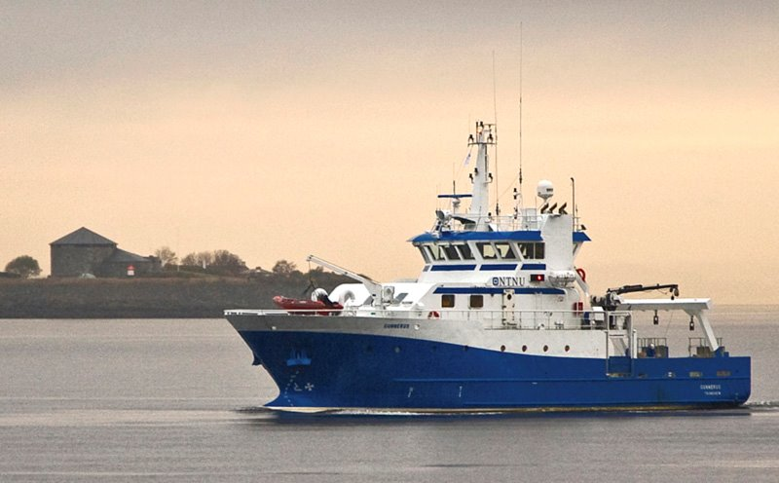
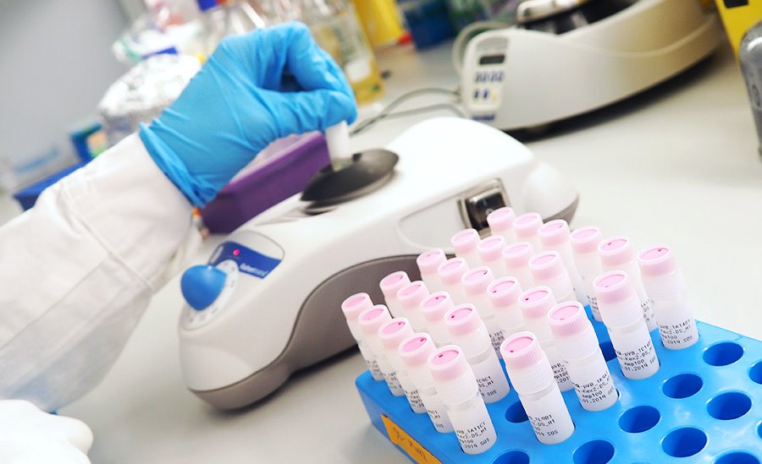
Fokus på forskning
Eksternfinansiering viktig for instituttøkonomien
Budsjettering og kostnadskontroll avgjørende (riktig prising, timeføring, BookitLab)
Rektor:
-Alle prosjektbudsjett til NFR skal inneholder kostnader for reelt forbruk av leiested med TDI-priser.
-Normalt skal leiestedskostnadene dekkes i sin helhet av eksterne midler.
-Instituttleder/dekan kan beslutte avvik fra dette ut fra strategisk viktighet

Slide 18
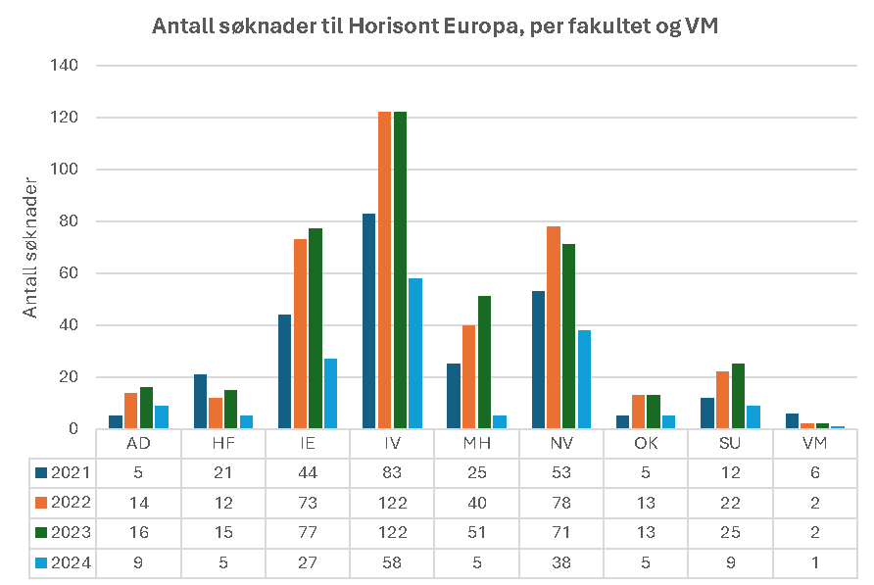
Søknader til Horisont Europa
EU-finansiering utgjør en økende andel av forskningsfinansieringen
Økende antall søknader fra NV
Vi kan utnytte hele bredden av virkemiddel-apparatet bedre

Slide 19
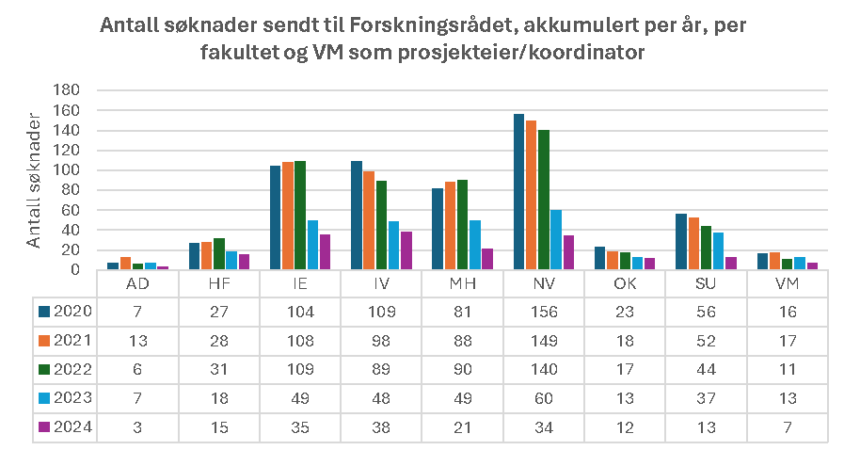
Viktig å holde fokus på prosjektsøknader
Vi sender inn færre søknader om forskerprosjekt til NFR
FRIPRO: uttellingsprosent var 38% på MNT-området ved siste tildeling
NFR: 78% av avslåtte FRIPRO-søknader med karakter 6 og 7 i årene før omlegging har ikke søkt på nytt
Nå er tiden inne for å søke!

Slide 20
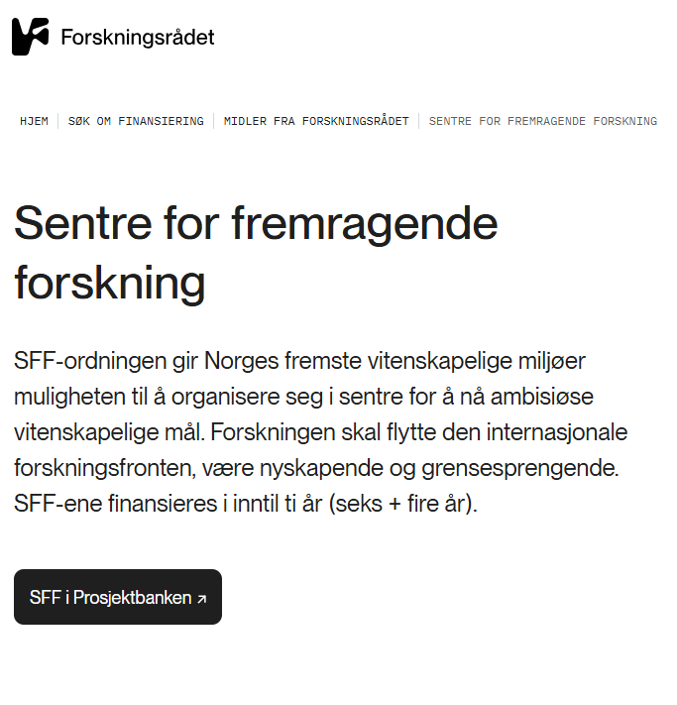
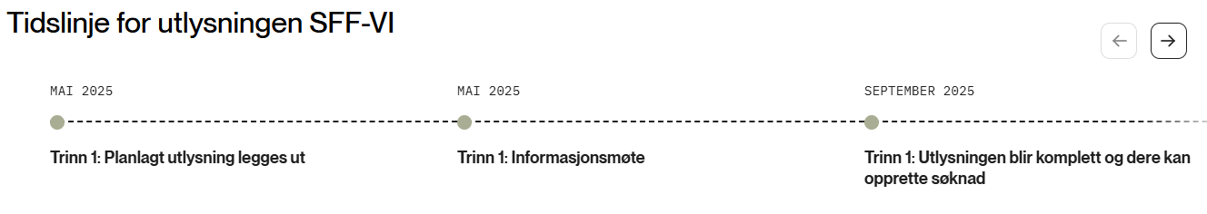
Senter for Fremragende forskning (SFF)
Utlysning fra Forskningsrådet i 2025
Rektor støtter økonomisk 20 nominerte søker-miljøer
5 søkermiljøer fra vårt fakultet
Også andre initiativ som ikke er blant disse står fritt til å søke SFF-utlysningen

Slide 21
SFF-søkere fra NV som tilbys støtte fra Rektor
Center for Polaritonic and Plasmonic Chemistry, Senterleder Henrik Koch (IKJ)
Centre for Eco-Evolutionary Resilience (CEER), Senterleder Jane M. Reid (IBI)
Center for Quantum Materials, Senterleder Jacob Linder (IFY)
Center for Capillary Actions in Porous Media Flows (CapFlow), Senterleder Erika Eiser (IFY)
SafeBioMat - Centre for Safe Biomedical Materials, Senterleder Julia Glaum (IMA)

Slide 22
Ansettelse av instituttledere
Tid | Aktivitet | Ansvarlig
29.10.2024 | Styrebehandling: Sammensetning av innstillingsutvalg Felles utgangspunkt for utlysningstekst. | NTNU-styret
November | Administrative forberedelser på fakultetene/museet etter styrebehandling: Medbestemmelse/ferdigstillelse av utlysningstekstene (Enhetene, LOSAM, Dekanat, Ledermøtet) Oppnevning av innstillingsutvalg Oppnevning av Lete-finne-komiteer | HR fakultet/Enhetene
12.12.2024 | Behandling i fakultetsstyret Innstillingsutvalg Utlysningstekster | Fakultetsstyret NV
16.12.2024 | Godkjente utlysningstekster publiseres, og letekomiteer settes i gang | HR Fakultet
23.01.2025 | Styrebehandling – Ansettelse av dekaner og direktør VM | NTNU Styret
28.01.2025 | Søknadsfrist instituttleder | HR Fakultet
Februar-april | Påtroppende dekaner følger sine rekrutteringsprosesser | HR Fakultet/ Påtroppende dekan
24.04.2025 | Ansettelse av instituttledere i fakultetsstyret | Fakultetsstyret NV
 | Tilbud og svarfrist nye instituttledere | HR/Påtroppende dekan
01.08.2025 | Tiltredelse – instituttledere 2025-29

Slide 23

Ny strategi 2026 – 2035
Ny strategi for NTNU
Også ny strategi for fakultet og institutt
Tidshorisont på 10 år
Innspill til fakultetsstrategien ønskes innen 22.11.2024
Bestilling er sendt til instituttene
https://www.ntnu.no/ntnus-strategi/strategi-2026

Slide 24
Styrevedtak NTNU
NTNUs nye strategi skal gjelde for perioden 2026-2035
NTNUs visjon «Kunnskap for en bedre verden» og verdiene, kreativ, konstruktiv kritisk og respektfull videreføres
  Styret forventer at visjonen og verdigrunnlaget gjøres kjent og brukes blant studenter og ansatte i organisasjonen
NTNUs strategi skal være kortfattet og tydelig
  Strategien struktureres etter to-tre ambisjoner som skal være retningsgivende for NTNU de neste ti årene og fire-fem premisser/forutsetninger som må på plass for å lykkes med å nå ambisjonene

Slide 25
Arbeidsgruppe for ny strategi ved Fakultet for naturvitenskap
Sammensetning
Magnus Rønning (leder), Karina Mathisen, Elin C. Balstad, Erik Wahlström, Jens-Petter Andreassen, Lars Gansel, Berit L. Strand
Tidslinje og leveranser
Utarbeide et utkast til ny fakultetsstrategi som innspill til prosessen med å lage en ny strategi for NTNU til desember 24
Utarbeide en endelig versjon som legges frem for vedtak i fakultetsstyret på siste møte høsten 2025

Slide 26

Føringer fra NTNU Styre og Rektor
Mal for strategidokumentene:
Inntil 3 hovedambisjoner:
Ambisjon 1 (inntil 400 ord)
Ambisjon 2 (inntil 400 ord)
(Evt ambisjon 3) (inntil 400 ord)
Premisser/forutsetninger for å lykkes:
Det kan foreslås inntil 5 premisser/forutsetninger (inntil 250 ord på hver)

Slide 27
NTNU sin strategi
Ambisjon 1 (inntil 400 ord)
Vi skal utvikle oss som et ledende, internasjonalt universitet med høye kvalitetsstandarder
Ambisjon 2 (inntil 400 ord)
Vi skal utvikle rollen vår for at kunnskap kommer i bruk og som pådriver for bærekraftig utvikling.
(Evt ambisjon 3) (inntil 400 ord)

Slide 28
Premisser/forutsetninger for å lykkes
Følgende forslag ble framhevet av NTNU styret:
Akademisk frihet
Et godt lærings- og arbeidsmiljø for alle
Bærekraftig infrastruktur og drift
En kompetent og dynamisk administrasjon

Slide 29
Innspill til ny strategi for NV-fakultetet
Arbeidsgruppa ønsker innspill fra hele fakultetet på hva som bør være våre ambisjoner frem mot 2035
Innspillene bør være så tydelige og konkrete at de gjenspeiler NVs egenart og setter NTNU sin hovedprofil på agendaen
Vi ønsker en bred og inkluderende involvering av alle ansatte i denne prosessen

Slide 30
Spørsmål eller kommentarer?

